Slide 1
9. Ulkomaankauppa − Suomen elinehto
Forum Yhteiskuntaoppi
2

Slide 2
Tietoisku: Ulkomaankauppa ja kansantalouden kiertokulku

Slide 3
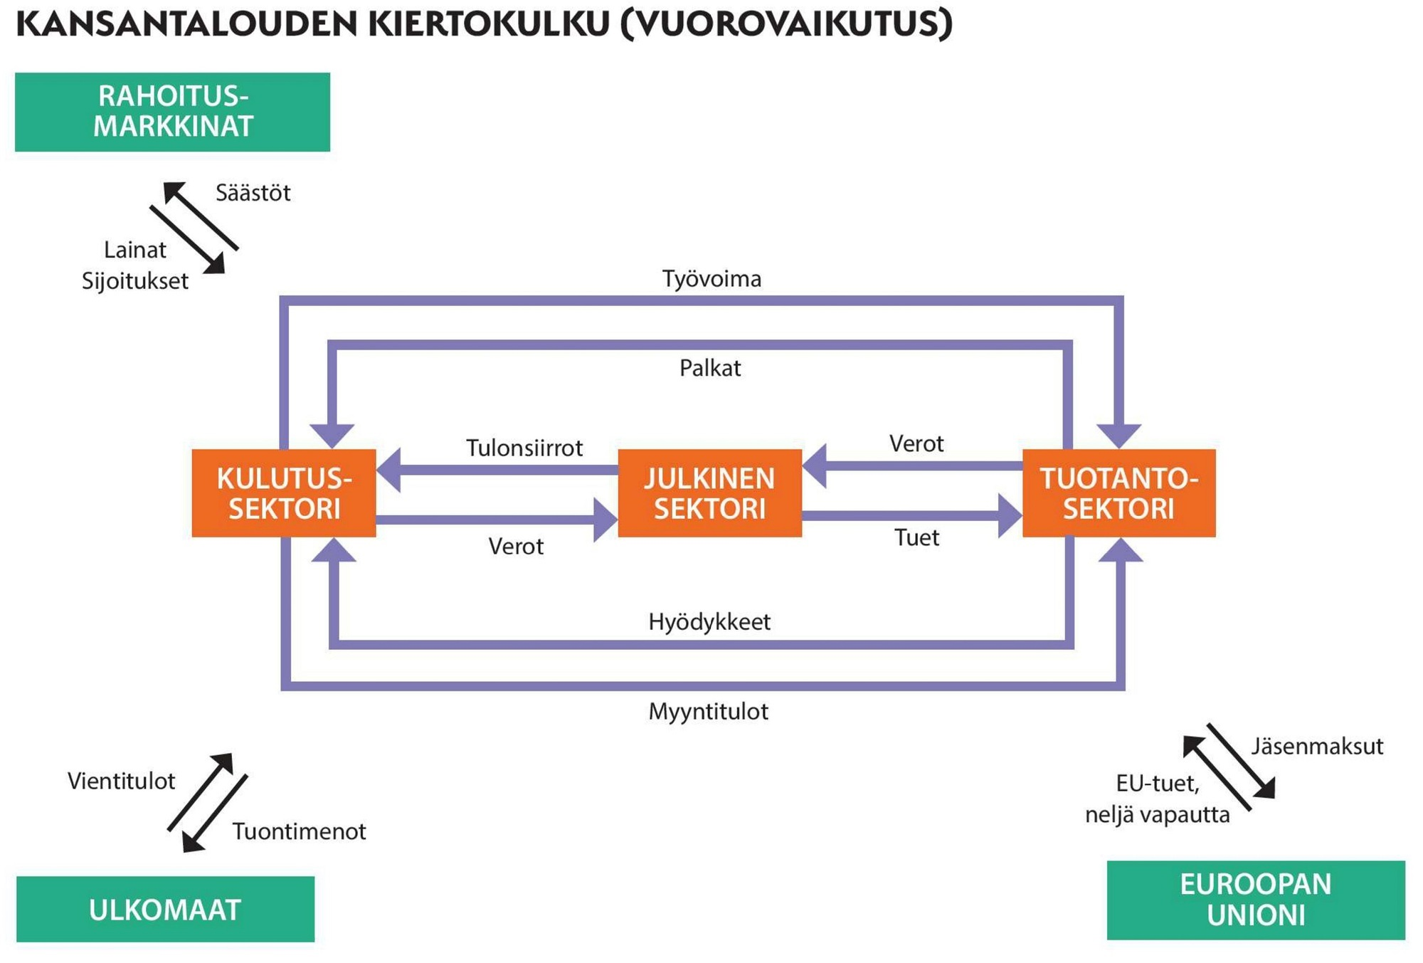
Vienti ja tuonti
Globaalissa taloudessa jokainen kansantalous on riippuvainen maailmantalouden kehityksestä.
Ulkomaille viedään vientituotteita, ja vastaavasti ulkomailta tuodaan kotimaahan tuontituotteita.
Vientituotteiden hyvä kysyntä ulkomailla pitää yllä tuotantoa kotimaassa.

Slide 4
Valuuttakurssit
Vientiteollisuutta auttaa myös, jos kotimaan valuutan arvo heikkenee suhteessa muihin valuuttoihin.
Tällöin vientituotteiden hinnat halpenevat, ja niiden kysyntä ulkomailla voimistuu.

Slide 5
Kotimaiset ja ulkomaiset hyödykkeet
Kotimaisten hyödykkeiden kysyntä pitää yllä niiden tuotantoa kotimaassa, mikä edesauttaa työllisyyttä.
Vastaavasti ulkomaisten hyödykkeiden kulutus vähentää kotimaisten hyödykkeiden kysyntää.
Raha virtaa tällöin ulkomaille, pois kotimaan kansantaloudesta.

